Slide 1

Conway’s Game of Life
ntolic00@fesb.hr
21.1.2025.

Slide 2


Sadržaj:
1. Korišteni alati
2. Stanični automati
2.1 Conway’s Game of Life
2.2 Pravila igre
2.3 Najpoznatiji uzorci
3. Realizacija u programskom jeziku C
4. Zaključak
YOUR HONEST REACTION RIGHT NOW:
Strukture Podataka
2

Slide 3


Korišteni alati
1.1 Slika:
Programski jezik C
1.2 Slika:
Vim Text Editor
Strukture Podataka
3

Slide 4
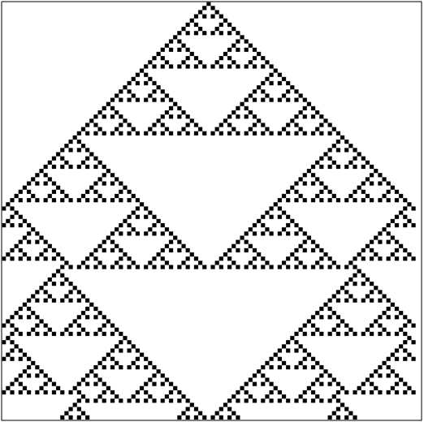
Stanični Automati
eng. Cellular Automata
Grid of cells
Najpoznatiji: Conway’s Game of Life
2.1.1 Slika:
Primjer staničnog automata
Strukture Podataka
4

Slide 5

Conway’s game of life
1970. godine
Matematičar John H. Conway
Zero Player Game
Turing complete
2.1.2 Slika:
John Horton Conway
Strukture Podataka
5

Slide 6
Pravila igre:
Svaka živa stanica s manje od dva živa susjeda umire, zbog nenaseljenosti.
Svaka živa stanica s dva ili tri živa susjeda ostaje postojati u sljedećoj generaciji.
Svaka živa stanica s više od tri živa susjeda umire, zbog prenaseljenosti.
Svaka mrtva stanica s točno tri živa susjeda postaje živuća stanica, zbog razmnožavanja.
Strukture Podataka
6

Slide 7
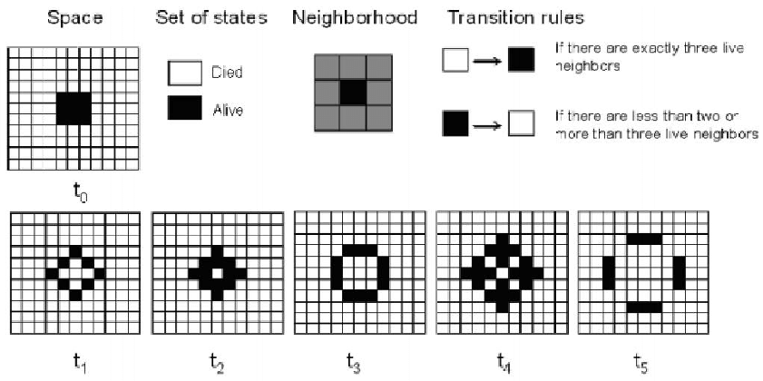
2.2.1 Slika:
Pravila igre
Strukture Podataka
7

Slide 8
















Najpoznatiji uzorci:
https://conwaylife.appspot.com/library/
Strukture Podataka
8

Slide 9
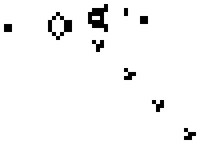
2.3 Slika:
Gosper Glider Gun
Strukture Podataka
9

Slide 10
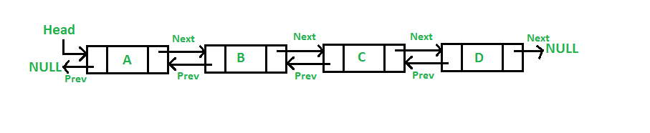
Realizacija u programskom jeziku c
Apstraktna struktura podatka korištena: dvostruko vezana lista
3.1 Slika:
Shema dvostruko vezane liste
Strukture Podataka
10

Slide 11
3.1.2 Tablica: Usporedba korištene implementacije i tipičnih (2D array, bitmape, hash mape itd.)
Prednosti | Mane
Dinamička alokacija: pojednostavljena kontrola veličine liste | Programer mora sam voditi računa o memoriji (memory leaks , segmentation faults)
Pojednostavljeno dodavanje elemenata i brisanje (još jednostavnije u dvostruko vezanim listama) elemenata | Znatno kompleksnija implementacija
Efikasno korištenje memorije za sparse data | Sekvencijalni pristup podatcima
Veličina liste nije predodređena, pa je i fleksibilnija | Loša za nasumični pristup podatcima
Čvorovi liste su smješteni bilo gdje u memoriji | Nije naročito prijateljski nastrojeno za cache
U nekim pogledima isplativije za ne tako velike količine podatka | Za velike količine podataka program znatno postaje sporiji
POINTERI | POINTERI
Strukture Podataka
11

Slide 12

3.1.3 Slika:
Big-O Time Complexity graf
Strukture Podataka
12

Slide 13

zaključak
Primjene u raznim područjima
Filozofske diskusije
Demonstrira kako se kompleksne i nepredvidljive strukture mogu razviti iz naizgled jednostavnih i determinističkih pravila
https://www.youtube.com/watch?v=Kk2MH9O4pXY
Strukture Podataka
13

Slide 14
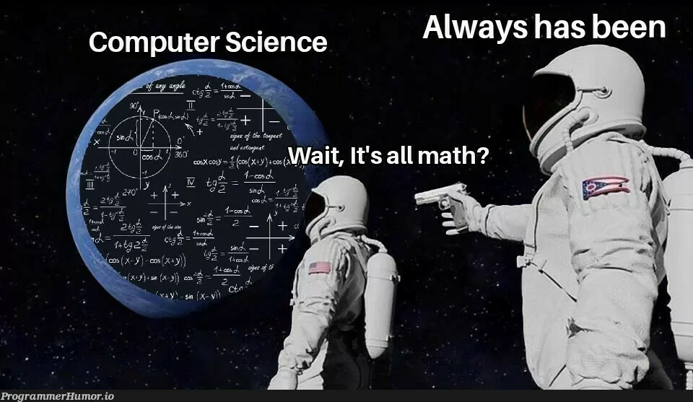
Strukture Podataka
14

